Slide 1

Ο ΓΥΡΟΣ ΤΟΥ ΚΟΣΜΟΥ ΣΕ 80 ΗΜΕΡΕΣ

Slide 2
ΠΕΡΙΛΗΨΗ
Ο Φιλέας Φογκ ήταν ένας πλούσιος άντρας που έμενε στο Λονδίνο. Ήταν πολύ συνεπής στην ώρα του. Κάθε μέρα πήγαινε στην πιο εκλεκτή λέσχη του Λονδίνου. Μια μέρα ο Φιλέας Φογκ έβαλε ένα στοίχημα το οποίο φυσικά ήταν να κάνει το γύρο του κόσμου σε 80 ημέρες και θα κέρδιζε 20.000 λίρες. Το ταξίδι ξεκίνησε στις 19:45. Ο Πασπαρτού ήταν ο καινούριος υπηρέτης του, γιατί ο προηγούμενος δεν ήταν συνεπής απέναντι στον Φιλέα Φογκ, και ο βοηθός του στο μεγάλο αυτό ταξίδι. Γυρίσανε όλη τη Γη και ξαναήρθανε στο Λονδίνο, αλλά επέστρεψαν στην ώρα τους στη Λέσχη Ρίμφορτ; Έκαναν τελικά το ταξίδι σε 80 ημέρες;

Slide 3
ΠρΩΤΑΓΩΝΙΣΤΕΣ ΤΟΥ ΒΙΒΛΙΟΥ
Φιλέας Φογκ: Ο πιο πλούσιος άντρας ολόκληρου του Λονδίνου.
Πασπαρτού: Υπηρέτης του Φιλέα Φογκ και βοηθός του.
Φιξ: Φίλος του Φιλέα Φογκ και υπαστυνόμος.
Κυρία Αούντα: Θύμα κλοπής πιθανόν του Φιλέα Φογκ, αλλά τελικά κάποιου άλλου, φίλη του Φιλέα Φογκ στο τέλος.

Slide 4
Η ΓΝΩΜΗ ΜΟΥ ΓΙΑ ΤΟ ΒΙΒΛΙΟ
Μου άρεσε πολύ αυτό το βιβλίο, γιατί ήταν κατανοητό, περιπετειώδες και λεπτομερές.
Ταξιδεύει τον αναγνώστη σε πολλά μέρη της Γης.

Slide 5
Σε ποιεσ ηλικιεσ απευθυνεται;
Άνω των 10 ετών
Αυτό το βιβλίο έχει πολλές φορές γίνει και θεατρική παράσταση!!!!

Slide 6
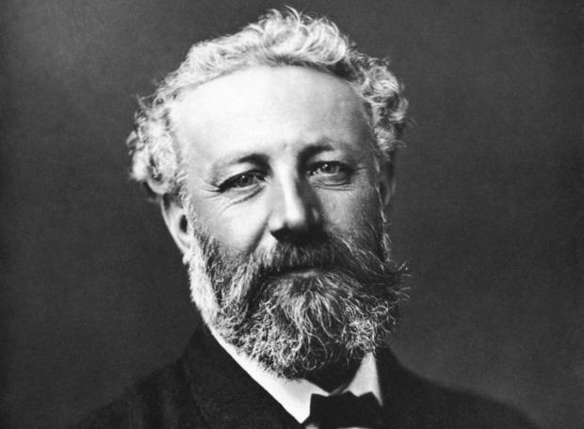
Ιούλιοσ Βερν…

Slide 7
Ιουλιοσ Βερν…
Ο Ιούλιος Βερν ήταν Γάλλος μυθιστοριογράφος, ποιητής και θεατρικός συγγραφέας, ιδιαίτερα γνωστός για τα περιπετειώδη μυθιστορήματα και τη βαθιά επιρροή του στο λογοτεχνικό είδος της επιστημονικής φαντασίας. Πολύ τον αναφέρουν ως τον πατέρα της επιστημονικής φαντασίας. Είναι περισσότερο γνωστός από τα μυθιστορήματά του:
Ταξίδι στο κέντρο της Γης
20.000 λεύγες κάτω από τη θάλασσα
Ο Γύρος του Κόσμου σε 80 ημέρες

Slide 8
Ιουλιοσ Βερν
Ο Ιούλιος Βερν γεννήθηκε το 1828 στη Ναντ της Γαλλίας. Καταγόταν από οικογένεια ευγενών.

Slide 9
Σας ευχαριστώ όλους για την προσοχή σας!!!!!!!!!
Νικόλας Μπάρλ.
Τάξη Στ’
Σχολικό έτος: 2018 - 2019

